Slide 1

Alertes précoces et actions précoces à l’échelle communautaire: exemple du Togo
Forum Hydrométéorlogique de la Communauté Economique des Etats de l’Afrique Centrale (CEEAC)
14-16 Novembre 2018, Libreville, Gabon
Cheikh KANE
Centre du Climat de la Croix-Rouge et du Croissant Rouge
La Haye, Pays-Bas

Slide 2
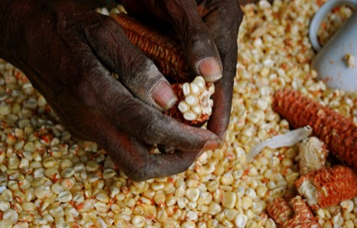
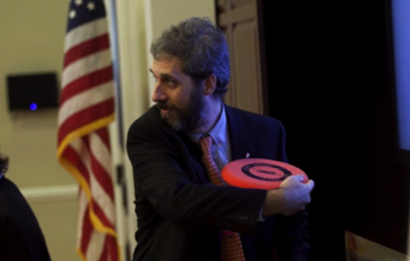
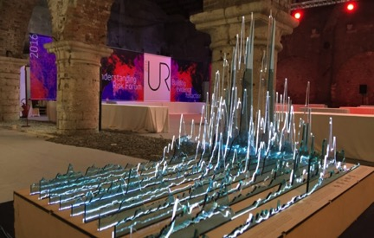
Champs d’intervention du Centre du Climat
Attribution des évenements extêmes
Adaptation urbaine
Négociations climat
Protection sociale adaptative
Jeux & interactions
Art
Actions basées sur les prévisions
Climat et Conflits
Politiques nationales

Slide 3
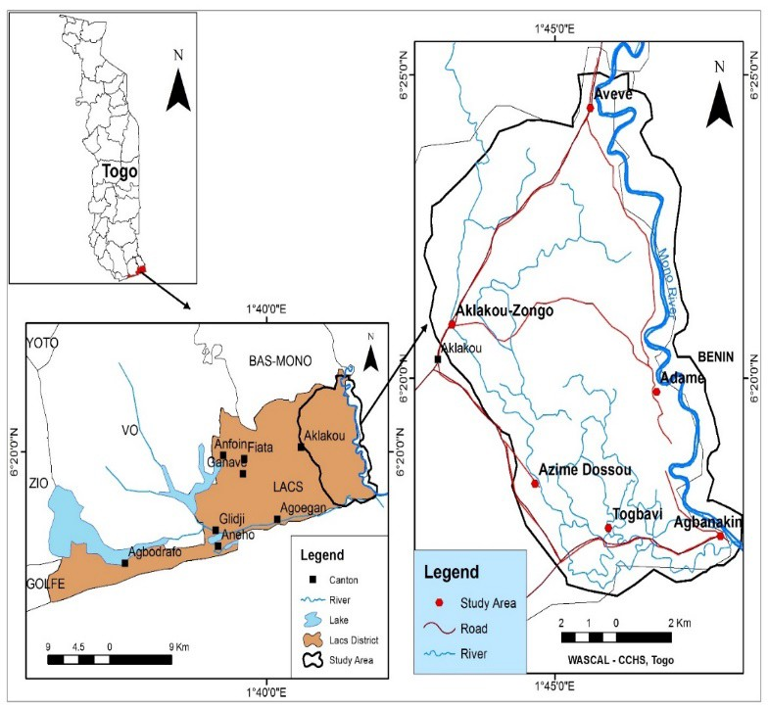
Cartes des zones d’intervention dans le District ds Lacs, Togo

Slide 4
Carte de l’exposition aux inondations
Carte de la vulnérabilité aux inondations
Carte des risques d’inondations

Slide 5
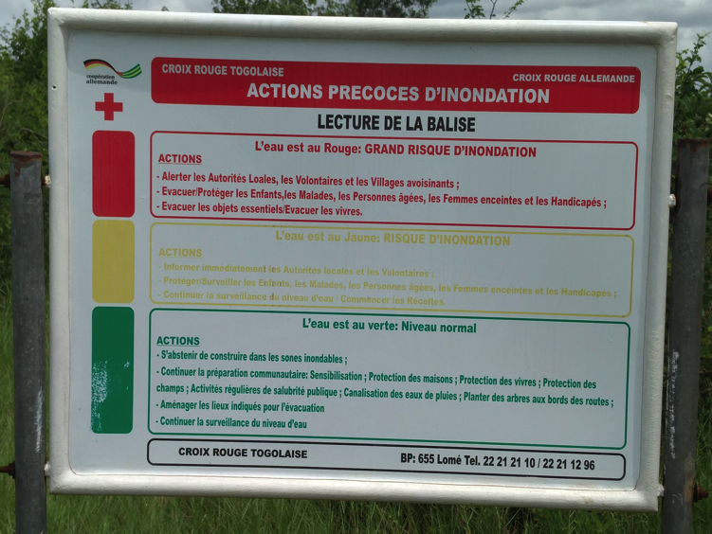
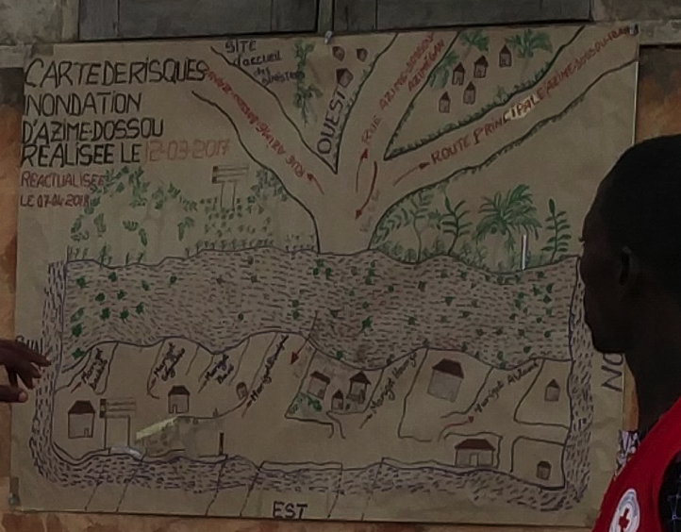
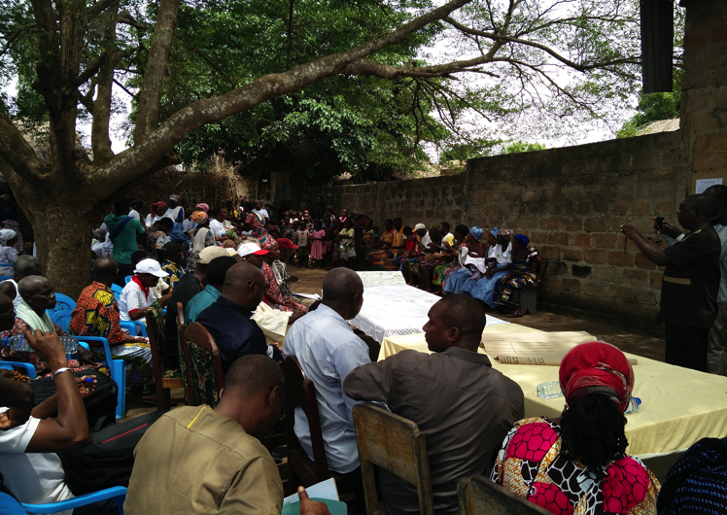

Slide 6
NOTIFICATIONS (Eléments de déchlenchement)
* FUNES E: Très faible risque (Tous villages < 55%) * niveau du lac: < 141 m * volume du débit anticipé: < 400 m3/sec * Niveau d'eau balises jaune
* FUNES D: Faible risque (Grp1 entre 55% et 85%; reste < 55%) * niveau du lac: > 141 m * volume du débit anticipé: > 400 m3/sec * Niveau d'eau balises jaune/rouge
*FUNES C: Risque Moyen ( Grp1 > 85%; reste < 55%) * niveau du lac: > 143 m * volume du débit anticipé: > 600 m3/sec * Niveau d'eau sur les balises jaune/rouge
* FUNES B: Risque Elevé (Grp1 > 85%; Grp2 entre 55% et 85%; reste < 55%) * niveau du lac: 143,5 m (à confirmer) * volume du débit anticipé: > 800 m3/sec * Niveau d'eau sur les balises rouge
* FUNES A: RisqueTrès élevé (Grp1 et 2 > 85%; Gpr3 < 55%) * niveau du lac: > 144 m * volume du débit anticipé: > 1.000 m3/sec * Niveau d'eau sur les balises rouge

Slide 7
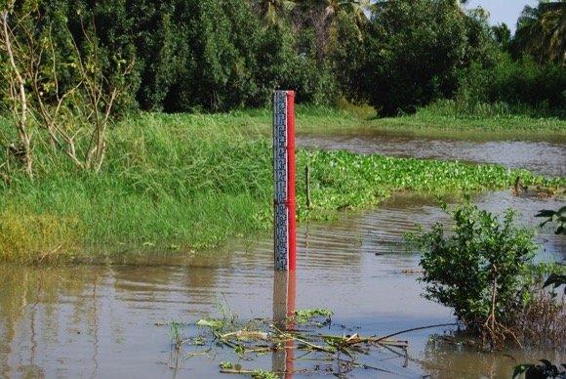
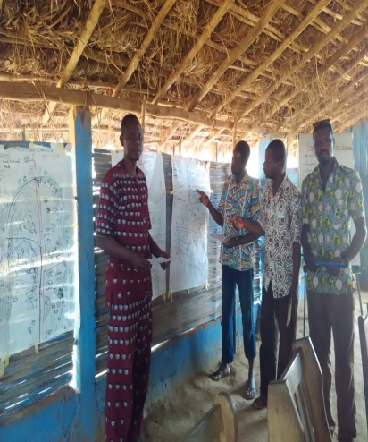
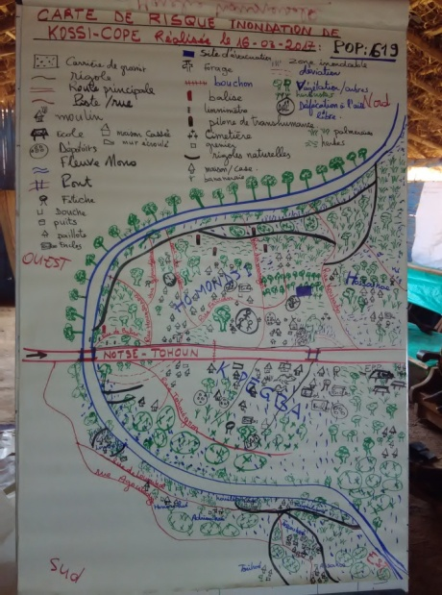
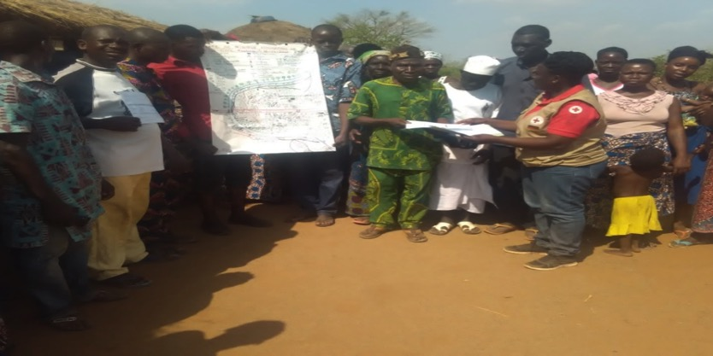
Collecte des données à temps (Système d’Alerte Précoce)
Balises + Pluiviomètres
Formation des PC Teams
Cartes de risques + PCC + PAC
5

Slide 8
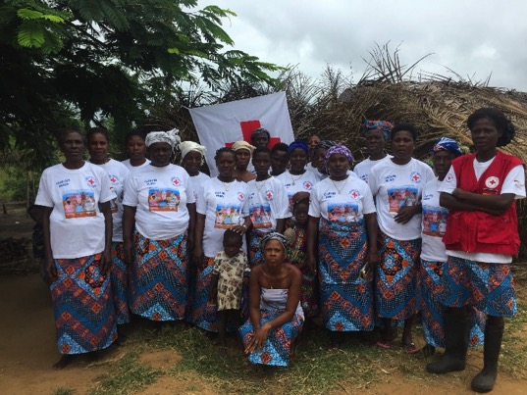
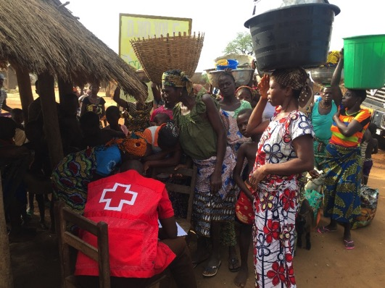
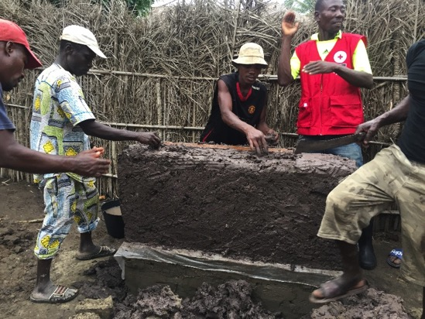
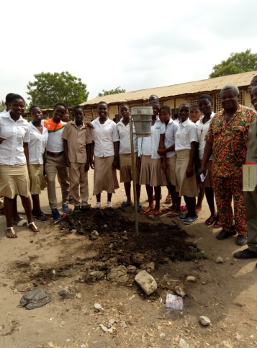
Réduction de la vulnérabilité des communautés
Formation des Clubs de Mères (WASH)
Simulation aux inondations
Constructions résistantes aux inondations
Activités dans les écoles

Slide 9
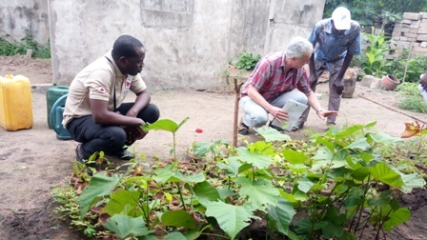
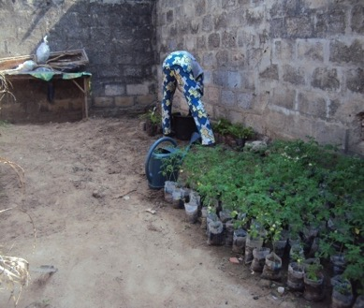
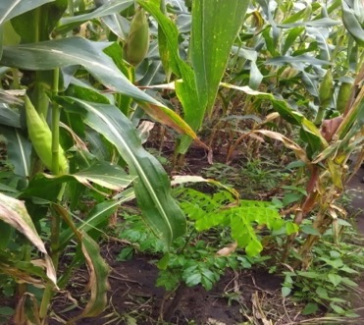
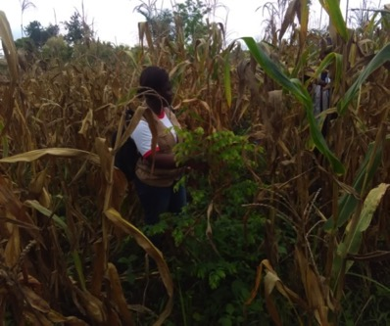
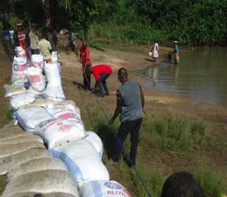
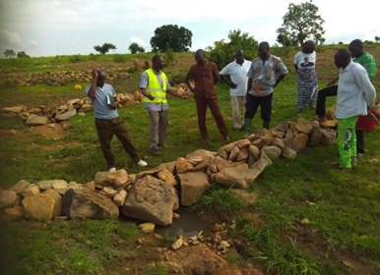
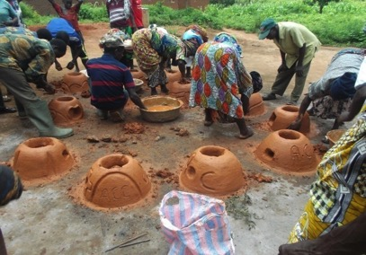
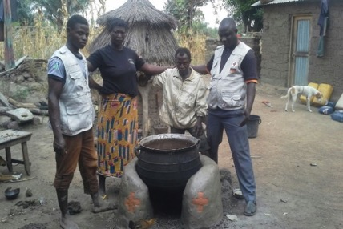
Réduction de la vulnérabilité des communautés (suite)
Reforestation
Agroforesterie
Cordon pierreux
Foyers Améliorées

Slide 10
Facteurs de succès
Bonne coopération avec les autorités du barrage et avec les services/autorités (Hydro, Meteo, Protection Civile)
→ CRT devenue leader & une référence en matière de RRC/ACC
Forte base de volontaires Croix-Rouge motivés
Appropriation et implication des communautés

Slide 11
MERCI POUR VOTRE AIMABLE ATTENTION

